Slide 1


2024届高三数学
最后一课
——大连市第二十四中学2024届高三数学备课组
2024年6月4日

Slide 2



给你提个醒

Slide 3



一
集合，逻辑，复数部分

Slide 4
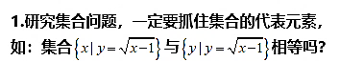
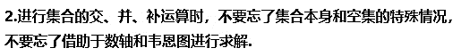
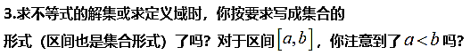

一. 集合、逻辑与复数部分温馨提醒

Slide 5
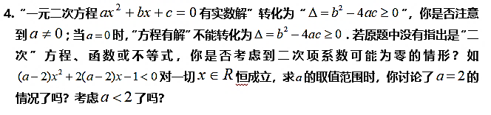
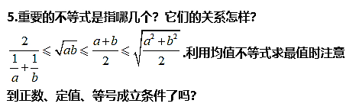

Slide 6
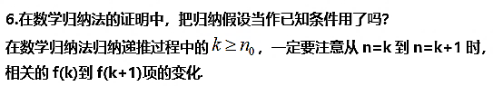
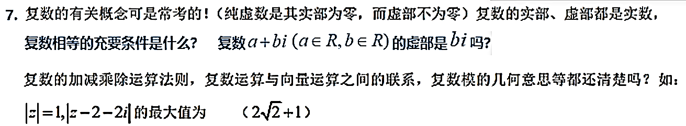

Slide 7
三角部分
二

Slide 8
二. 三角部分温馨提醒

Slide 10
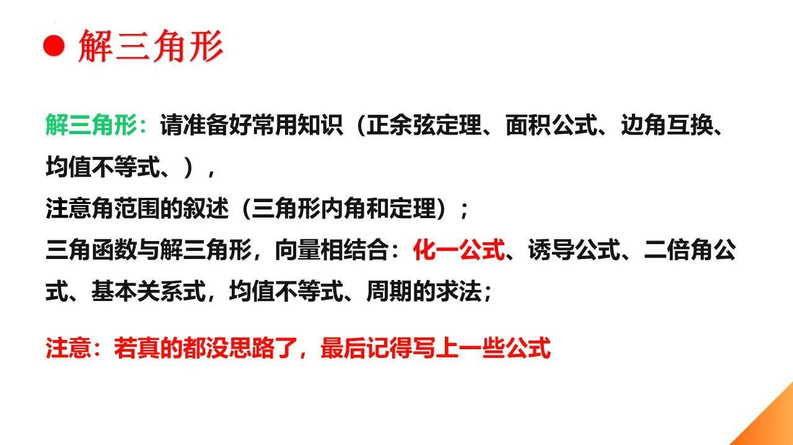

Slide 11
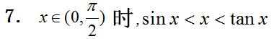
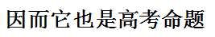
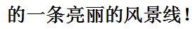
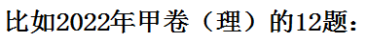
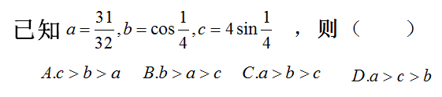

Slide 12
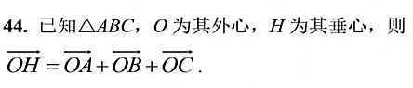
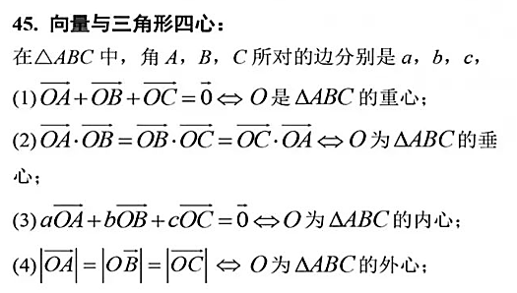

Slide 13
数列部分
三

Slide 14
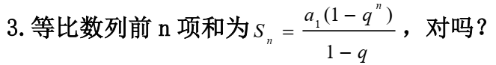
三. 数列部分温馨提醒

Slide 15
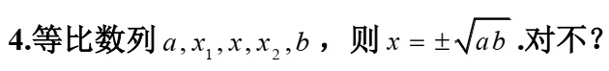

Slide 16


Slide 17
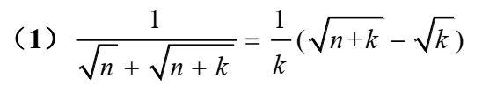
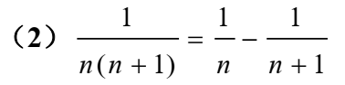
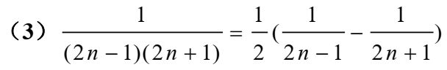
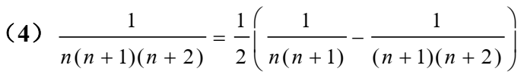
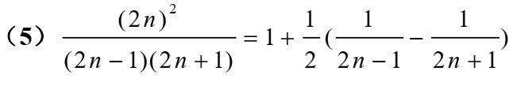
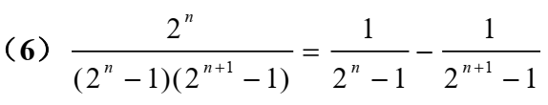
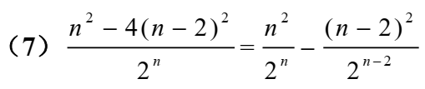
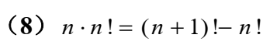
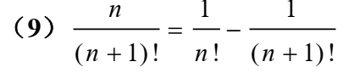
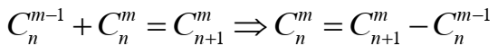
（10）

Slide 18
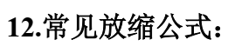
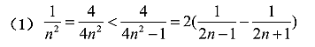
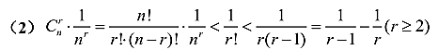
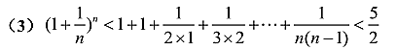
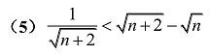

Slide 19
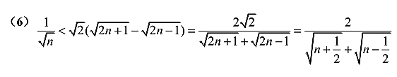
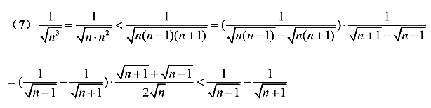

Slide 20
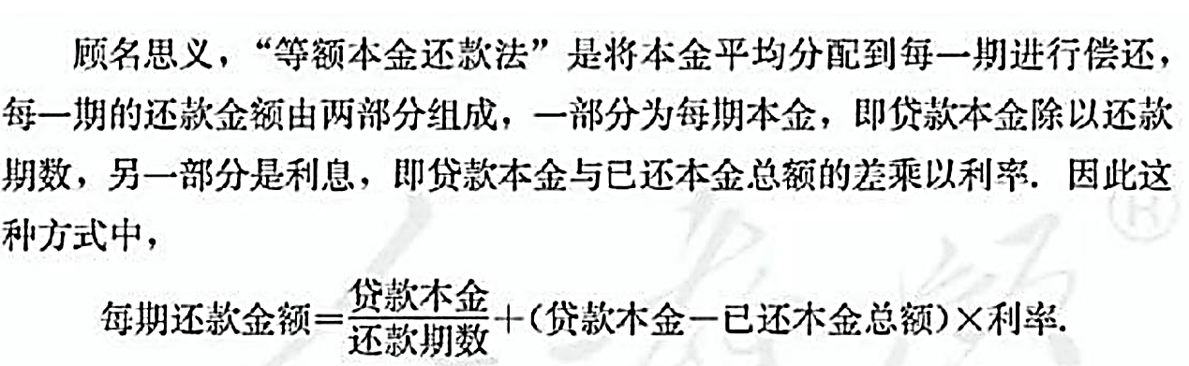
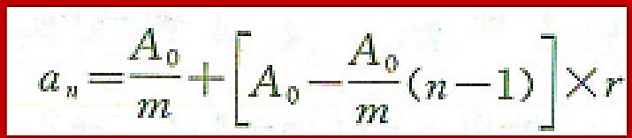

Slide 21
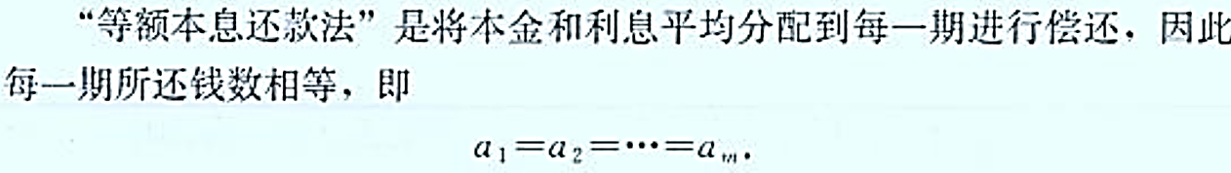
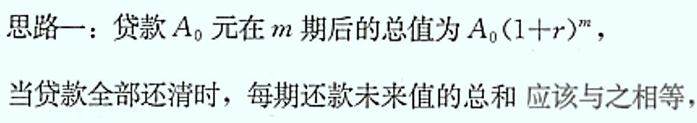
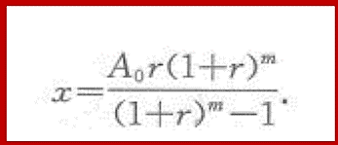
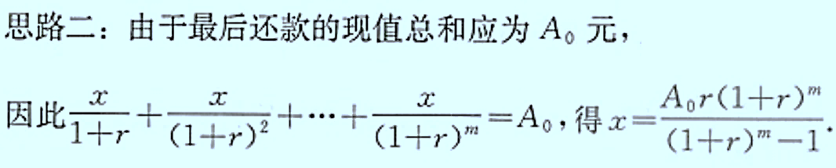

Slide 22
四
概率与统计部分

Slide 23
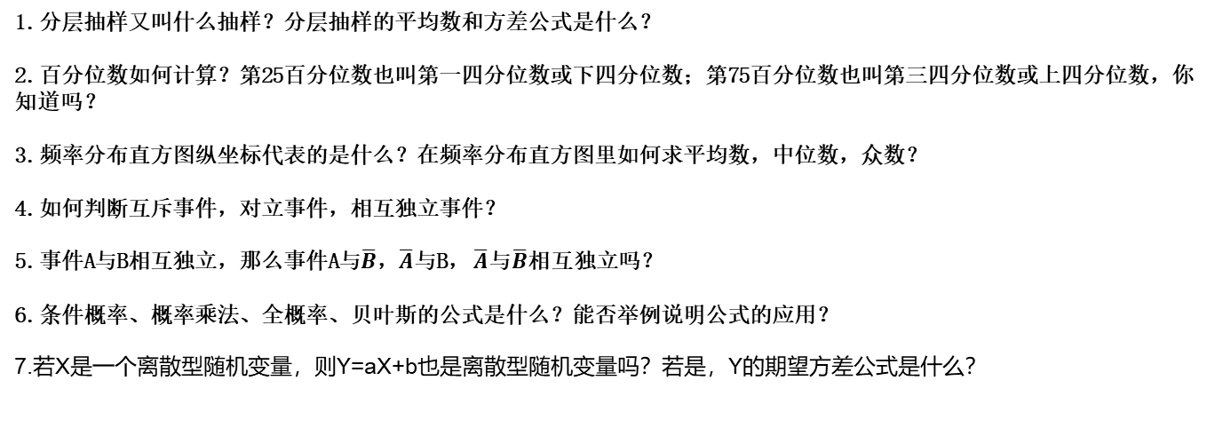
独立性检验中，如何画
四. 概率统计部分温馨提醒
1.分层抽样又叫什么抽样？分层抽样的平均数和方差公式是什么？
2.百分位数如何计算？第25百分位数也叫第一四分位数或下四分位数；第75百分位数也叫第三四分位数或上四分位数，你 知道吗？
3.频率分布直方图纵坐标代表的是什么？在频率分布直方图里如何求平均数，中位数，众数？
4.如何判断互斥事件，对立事件，相互独立事件？
5.事件A与B相互独立，那么事件A与$\overline{B}$，$\overline{A}$与B， $\overline{A}$与$\overline{B}$相互独立吗？
6.条件概率、概率乘法、全概率、贝叶斯的公式是什么？能否举例说明公式的应用？
7.若X是一个离散型随机变量，则Y=aX+b也是离散型随机变量吗？若是，Y的期望方差公式是什么？

Slide 24
四. 概率统计部分温馨提醒
8.二项分布、超几何分布、与正态分布的符号表示是什么？二项分布的期望，方差公式是什么？超几何分布的期望公式是什么？
9.二项分布的概率公式是什么？二项分布概率的最值公式是什么？
10.回归直线方程一定过哪个点？回归系数与相关系数的意义是什么？
11.独立性检验中，如何画2$×$2列联表？“在犯错误的概率不超过5%的前提下能否判断A与B有关”与“是否有95%的把握认为A与B有关”是否等价？

Slide 25
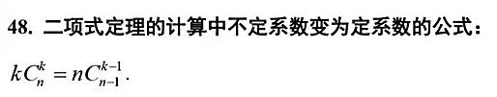

Slide 26
五
立体几何部分

Slide 27
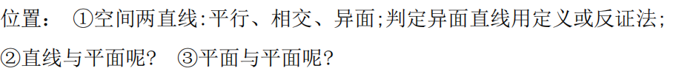
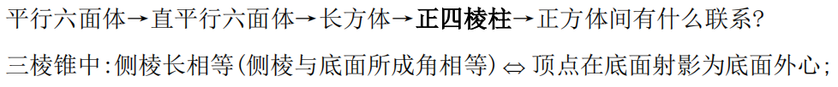
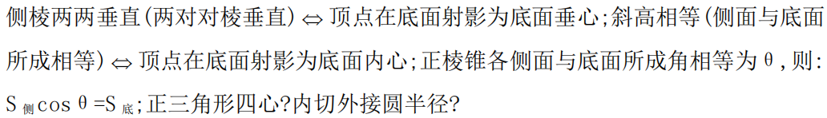
五. 立体几何部分温馨提醒
1.
2.
3.

Slide 28
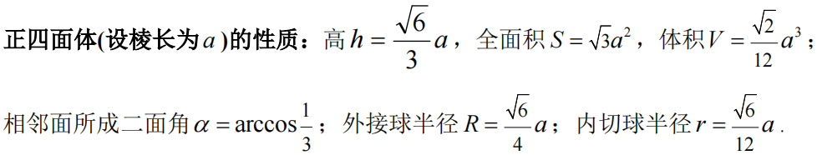
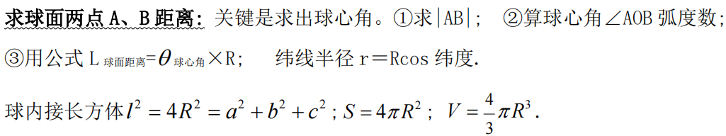
五. 立体几何部分温馨提醒
4.
5.
6.

Slide 29
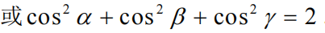
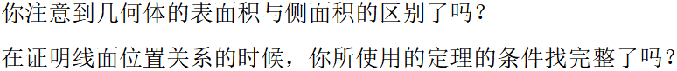
五. 立体几何部分温馨提醒
7.
8.
9.
10.

Slide 30
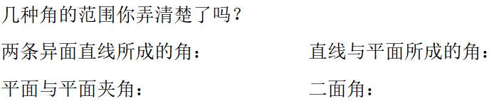

五. 立体几何部分温馨提醒
11.
12.

Slide 31

五. 立体几何部分温馨提醒
13.
14.

Slide 32
六
解析几何部分

Slide 33
三. 解析几何部分温馨提醒
1.在用点斜式、斜截式求直线方程时，你是否注意到了斜率不存在的情况？何时设y=kx+m,何时设x=my+n？
2.还记得截距概念吗？直线在坐标轴上截距相等指的是什么？
3.还记得直线的方向向量和法向量吗？两条直线的“到角”公式还记得吗？
4.能区分圆的标准方程、一般方程、直径方程、参数方程吗？
5.还记得直线系方程、圆系方程吗？记得切线与切点弦的求法吗？
6. 四点共圆怎么应用？

Slide 34



Slide 35
三. 解析几何部分温馨提醒
7. 能说出圆锥曲线的第一、第二、第三定义吗？
8.焦半径公式、焦点三角形有哪些重要结论？
9.焦点弦长怎么求？焦点弦所在的两个焦半径有什么关系？
10.双曲线的渐近线有哪些结论？渐近线斜率与离心率的关系？
11.圆锥曲线的切线有哪些方法和结论？
12.直线与圆锥曲线相交问题，韦达定理法与点差法的规范步骤是什么？
非对称韦达定理怎么处理？

Slide 36
三. 解析几何部分温馨提醒
13.圆锥曲线中点弦问题的重要结论？
14.还记得阿波罗尼斯圆吗？
15.圆锥曲线的光学性质？
16. 轨迹和轨迹方程是一回事吗？

Slide 37
七
函数与导数部分

Slide 38
七. 函数与导数部分温馨提醒

Slide 39
七. 函数与导数部分温馨提醒

Slide 40
七. 函数与导数部分温馨提醒

Slide 41
七. 函数与导数部分温馨提醒

Slide 42
七. 函数与导数部分温馨提醒

Slide 43
七. 函数与导数部分温馨提醒

Slide 44
七. 函数与导数部分温馨提醒

Slide 45

七. 函数与导数部分温馨提醒

Slide 46
八
新定义部分

Slide 47

八. 新定义部分温馨提醒

Slide 48
八. 新定义部分温馨提醒

Slide 49


Slide 50
坚定信心
不要用力过猛
不要先入为主

Slide 51
选择题策略与方法

Slide 52


Slide 53


Slide 54


Slide 55


Slide 61
填空题策略与方法

Slide 62


Slide 63


Slide 64
解答题策略与方法

Slide 65


Slide 66


Slide 67


Slide 68


Slide 69



Slide 70



Slide 71


Slide 72



Slide 73



Slide 74



Slide 75


Slide 76


Slide 77


Slide 78


Slide 79


Slide 80


Slide 81


Slide 82


Slide 83


Slide 84
五 |
最后叮嘱

Slide 85


Slide 86


Slide 87
颗粒归仓，保证零失误！
有时也许失去一颗树，你才会拥有整片森林！

Slide 88


Slide 89
祝同学们：
稳定发挥，超越自我！

Slide 90



